Slide 1
Atelier sur les sources
de financement novatrices pour la CSU
Sources de financement novatrices: concepts
Nouria Brikci – Oxford Public Management
Benoit Mathivet – Organisation Mondiale de la Santé

Slide 2
  Un bref rappel:
  L’approche fonctionnelle du système de financement de la santé.
  LEVEE DES FONDS (objectif principal: mettre à disposition les ressources nécessaires pour la délivrance d’un service de santé de qualité)
  MISE EN COMMUN DES FONDS (objectif principal: l’équité: réunir les ressources pour que chacun puisse avoir accès aux services de santé en fonction de ses besoins et non de sa capacité à payer).
  MECANISME D’ACHAT DE SERVICE (objectifs principaux: promouvoir la qualité et l’efficience dans l’allocation des ressources)
  PAQUET DE SOIN (objectif principal: déterminer la portée de la guarantie)

Slide 3
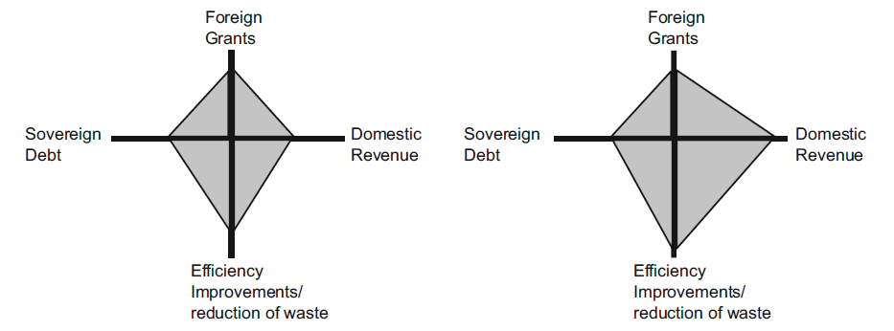
Comment augmenter les dépenses de santé?
…ou comment augmenter l’espace fiscal:
  Augmentation de l’aide internationale
  Augmentation de la dette nationale
  Augmentation des ressources récoltées pour la santé au niveau national
  Augmentation de l’efficience des dépenses

Slide 4
Augmenter les sources traditionnelles de financement de la santé
Sources publiques
Taxes
  Directes ou indirectes
  Globales ou ‘affectées’
  Large mise en commun des ressources (possible), progressivité (possible).
  Problèmes de capacité administrative, de transparence, d’évasion fiscale.
Assurance maladie (SHI)
  Augmente la mise en commun des ressources et donc la protection financière.
  Augmente potentiellement les ressources récoltées pour la santé. Prépaiement: déconnecte le paiement de l’épisode de soin
  Apporte de la transparence financière donc de l’acceptabilité,
  Secteur formel uniquement,
  système à deux niveaux, peut augmenter les coûts administratifs etc…
Sources privées:
Paiement s directs, à l’acte
  Revenu limité
  Régressif
  >>> Ne permet pas d’atteindre CSU
Assurance maladie privée
  Prépaiement
  Pour les plus riches uniquement
  Segmentation du marché, sélection du « bon risque » par les assureurs, etc.
  >>> Ne permet pas d’atteindre la CSU
Mutuelles
  Prépaiement
  Potentiel localisé
  Mise en commun des ressources limitée
  >>>Ne permet pas d’atteindre la CSU

Slide 5
Taxes: générales ou affectées?
Taxes générales
Avantages
Récoltées à partir d’une base de revenu large
Permettent une certaine flexibilité et arbitrages entre la santé et d’autres domaines de dépenses publiques en fonction des besoins
Inconvénients
Peu de transparence dans l’affectation
Lié à la croissance économique
Faisabilité: capacité administrative nécessaire
Taxes affectées
Avantages
Plus transparent => résistance à d’éventuelles nouvelles taxes diminuée
Sépare la santé d’autres priorités nationales
Améliore la transparence
Moins vulnérables aux arbitrages politiques
Inconvénients
L’affectation pourrait n'être que cosmétique
Dépend fortement des cycles économiques
Peut amener une certaine rigidité dans l’allocation budgétaire puisque les dépenses sont liées aux revenus récoltés et non aux décisions politiques

Slide 6
Taxes directes ou indirectes?
Taxes directes: visent les individus, les ménages et les entreprises et sont récoltées par le gouvernement
Avantages:
Généralement progressives
Administrativement simple si revenues etc. enregistrés
Inconvénients:
Difficultés institutionnelles si le secteur informel est développé.
Iniquité horizontale possible si:
  Taxes sur le revenu varient géographiquement par ex.
  Si certains types de revenues sont exemptés.
  Si certaines formes de dépenses bénéficient d’une remise de taxe.
Taxes indirectes: Les taxes indirectes visent les transactions ou les produits
Avantages:
Très visibles
Peut promouvoir la santé si les taxes sont sur des produits nocifs
Inconvénients :
Peuvent être régressives si liées à la consommation de produits de base, qui constituent une plus forte proportion des dépenses des populations pauvres.

Slide 7
Sources novatrices potentielles – un menu non exhaustif
Nouvelles taxes obligatoires:
  Taxe sur les billets d’avion
  Taxe sur les transactions financières
  Taxe sur le tabac
  Taxe sur l’alcool
  Taxe sur les compagnies importantes (y-a-t-il des secteurs à privilégier/écarter en priorité?)
  Obligations diaspora
  Taxe du secteur informel
  Taxes sur des produits de consommation (ciblées sur certains produits ou non)
Nouvelles contributions volontaires sur le consommateur:
  Contribution billets d’avion
  Contribution de solidarité sur les téléphones portables
  Contributions sur des produits de consommation
Détaxe (réduction de la TVA en faveur de la santé par exemple)

Slide 8
Sources novatrices potentielles – processus de sélection
1ère étape: Menu disponible d’options très large => il faut sélectionner les options faisables au niveau national, sur la base d´une série de critères:
  Le bien fondé de ces mécanismes au niveau qualitatif, y compris la faisabilité politique et technique selon les parties prenantes.
  Le potentiel au niveau des revenues récoltés.
  Le succès du mécanisme dans d’autres pays.
2ème étape: analyse plus approfondie des options sélectionnées:
  Descriptif du mécanisme
  Gouvernance et intégration avec d’autres mécanismes de financement
  Taille de la contribution financière
  Analyse qualitative
  Conclusion
3ème étape Feedback et décision : présentation des résultats de l’analyse aux parties prenantes et décision sur les mécanismes à mettre en place et la marche à suivre..

Slide 9
Sources novatrices potentielles – critères qualitatifs de sélection
Faisabilité politique: le mécanisme de financement est-il acceptable et à quel point par les parties prenantes essentielles à sa mise en œuvre?
Pérennité: Le mécanisme sera-t-il applicable dans le temps? Cette longévité peut dépendre de la nature du mécanisme ou de facteurs politiques.
Stabilité: dans quelle mesure le mécanisme de financement offre-t-il une source de revenu stable d’année en année?
Progressivité. Dans quelle mesure le mécanisme de financement différencie-t-il entre ceux plus ou moins capables de contribuer financièrement (équité verticale) (i.e. ceux aux revenus plus élevés devraient contribuer une plus large proportion de leurs revenues que ceux aux revenues plus modestes)? Le mécanisme est il équitable horizontalement (ceux dans la même situation financière payent la même chose)?
Effets collatéraux. Le mécanismes a-t-il des effets collatéraux positifs ou négatifs (efficacité économique, impact sur les comportements, impact sur le contrat social, etc.).
Gouvernance. Les arrangements institutionnels et opérationnels sont ils en place pour mettre en œuvre ce mécanisme? / Quels seraient les risques de fraudes, corruption découlant de la mise en œuvre de ce mécanisme et que faire pour en réduire les risques?

Slide 10
Sources novatrices potentielles – critères quantitatifs
de sélection
Mettre en balance:
Les revenus récoltés.
Et l’efficacité administrative: coûts associés à la gestion et au financement de ce mécanisme.

